Slide 1

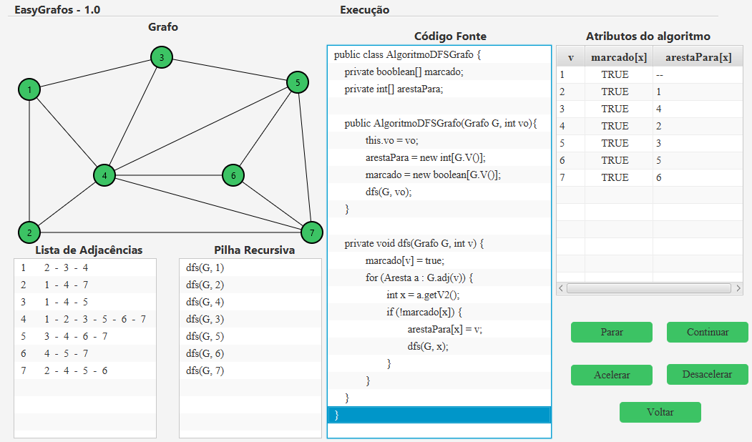

DESENVOLVIMENTO DE UM PROTÓTIPO DE SOFTWARE EDUCACIONAL PARA AUXÍLIO NA APRENDIZAGEM DE GRAFOS EM DISCIPLINAS DE COMPUTAÇÃO
Equipe: Jonathas Gonçalves Picoli, Thiago Machado Mendes
Prof(a)º Orientador(a): Rafael Vargas Mesquita dos Santos
INTRODUÇÃO
RESULTADOS E DISCUSSÕES
Atualmente o mercado de trabalho exige cada vez mais dos profissionais, tornando a graduação requisito mínimo para diversas funções.
O censo da educação superior brasileira, revelou que em 2014 haviam mais de 8 milhões de egressos na graduação (INEP, 2015). Apesar de expressivo, esse número traz um dado preocupante. Em 2014, 49% dos alunos abandonaram o curso para o qual foram aprovados (INEP, 2015).
Os avanços tecnológicos tornam o cotidiano dos alunos mais dinâmico e isso gera um impacto em relação aos métodos engessados utilizados em sala de aula.
O principal objetivo da ferramenta é preencher as lacunas deixadas por softwares similares. A maior delas é a apresentação do código fonte do algoritmo que o usuário escolheu em paralelo ao grafo. A ferramenta proposta irá criar um modo debug de execução (que será opcional), onde a linha que está sendo executada ficará em destaque.
Outro ponto importante é a alteração nos elementos gráficos. Esta se dá no decorrer da execução do algoritmo, onde após cada linha de execução, uma consequência pode ser aplicada aos mesmos.
Figura. 1. Tela de execução do protótipo. Autores, 2018
OBJETIVOS
Objetivo Geral:
Desenvolver um software educacional para auxilio na aprendizagem de grafos em disciplina de programação
Objetivos Específicos:
Ilustrar de forma gráfica a ação dos algoritmos no grafo
Disponibilizar algoritmos de diferentes conceitos da teoria dos grafos
Possibilidade de execução em modo debug
METODOLOGIA
CONCLUSÕES
O protótipo propõe como tecnologia para o desenvolvimento da aplicação a linguagem de programação Java.
Os protótipos das telas foram desenvolvidos baseados em listas de exercícios utilizadas na disciplina de técnicas de programação avançada(TPA).
Para avaliar a eficácia da ferramenta, tem-se por objetivo após sua implementação disponibiliza-la para a turma de TPA. Também será aplicado um questionário avaliativo aos alunos acerca das funcionalidades do software.
As ferramentas tecnológicas vêm sendo cada vez mais requisitadas nas salas de aula, visando dinamizar o processo de aprendizagem e com isso otimizar o trabalho dos professores
O objetivo foi utilizar ferramentas gráficas para representar os grafos e vinculando-os ao código fonte que o está explorando, a fim de diminuir a necessidade de abstração antes necessária.
O protótipo proposto foi finalizado, possibilitando o início do desenvolvimento da ferramenta.
REFERÊNCIAS BIBLIOGRÁFICAS
INEP. Resumo técnico censo da educação superior 2015. 2015. Disponível em <http://download.inep.gov.br/educacaosuperior/censosuperior/resumotecnico/resumotecnicocens20Abril2018.
MORATORI, P. B. Por que utilizar jogos educativos no processo de ensino aprendizagem. UFRJ. Rio de Janeiro, 2003.

